Slide 1
Ce este un argument?
Curs 6
9 Noiembrie 2021

Slide 2
Argument
Ce este un argument?
Argumentul = (df) un set de enunțuri, din care unul este concluzia și cel puțin unul este premisa care susține concluzia
Poate avea una sau mai multe premise
Reprezintă următoarele exemple argumente?
Trebuie să luptăm și să mergem până la capăt.
Toți oamenii sunt muritori și Socrate e om. În concluzie, Socrate e muritor

Slide 3
Argumente
Forma unui argument:
Premisa 1
Premisa 2
…
Concluzie
Argument valid
= Este imposibil ca premisele să fie adevărate și concluzia falsă
= Cu necesitate, adevărul premiselor implică adevărul concluziei.

Slide 4
But why?
(P1&P2&..Pn)→C
Premise | Concluzie | Argument
1 | 1 | 1
1 | 0 | 0
0 | 1 | 1
0 | 0 | 1

Slide 5
Argumente
Premisă 1: Dacă pe Marte există viață inteligentă, atunci există extratereștri.
Premisă 2: Pe Marte există viață inteligentă
Concluzie: Există extratereștri.
Argumentul este valid, dar nu este tare valid (sound), deoarece premisa 2 nu este adevărată.
Argument tare valid (sound)
= Argument valid + Toate premisele sunt adevărate.

Slide 6
Enunțuri (declarative)
Enunțul (statement) = (df) este o propoziție (sentence) care are valoare de adevăr
De ce avem nevoie de enunțuri declarative în cadrul unui argument?
- Scopul unui argument este de a susține adevărul concluziei → adevărul premiselor + susținerea concluziei în mod adecvat de către premise
Reprezintă următorul exemplu un argument?
Ascultă-mă! Tu nu vezi că nu ar trebui să conduci? Abia îți poți ține ochii deschiși!
Uneori enunțurile declarative se pot ascunde în spatele unor întrebări (retorice) sau comenzi
Întrebările, comenzile, interjecțiile, etc. nu pot fi premise sau concluzii ale argumentelor. → Forma standard

Slide 7
Indicatori pentru premise și concluzii
Premise
Deoarece | Pentru că | Asumând că | Pornind de la ideea că
Având în vedere | Luând în considerare că | Presupunând că | Datorită (faptului că)
Considerând că | Motivul e ... | Fiindcă | Pe baza faptului că
Concluzii
Deci | Așadar | (Acestea) arată că | Rezultă că
Astfel că | În concluzie | Ceea ce dovedește că | În consecință
Prin urmare | Putem deduce că | Urmează că | Decurge

Slide 8
Reprezintă următoarele exemple argumente?
Pe bune, chiar nu crezi că ar trebui să stai acasă? Nu ai aflat că e pandemie?
El nu a sunat. Dacă dorea să iasă cu mine, atunci ar fi sunat. Prin urmare, nu dorește să iasă cu mine.
Trebuie să mergem până la capăt. Trebuie să luptăm în Franța. Trebuie să luptăm pe mare și pe uscat. Trebuie să luptăm cu încredere și putere în aer. Trebuie să ne apărăm insula, indiferent de costuri. (W. Churchill)
Toți oamenii sunt muritori și Socrate e om. În concluzie, Socrate e muritor
În primul rând, mașina ta nu e deloc sigură. În al doilea rând, Bucureștiul e un oraș aglomerat și șoferii neexperimentați sunt vulnerabili. Tu ești un șofer neexperimentat. În concluzie, nu ar trebui să conduci.
Toate lebedele pe care le-am văzut în parc sunt albe. În concluzie, toate lebedele sunt albe.

Slide 9
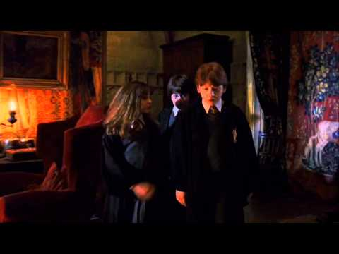

Slide 10
Astăzi este 12 septembrie. Ieri a fost 11 septembrie.
Este acesta un argument?
Presupunem că da.
Care este premisa și care este concluzia?
Premisa: Astăzi este 12 septembrie.
Concluzia: Ieri a fost 11 septembrie.
Premisa: Ieri a fost 11 septembrie.
Concluzia: Astăzi este 12 septembrie.
Presupunem că nu.
Atunci avem două enunțuri legate, fără o inferență: Astăzi este 12 septembrie și ieri a fost 11 septembrie.
Ambiguitate!

Slide 11
Argument vs. Explicație
Explicația vizează un fenomen (de cele mai multe ori) acceptat și răspunde la întrebarea „de ce”
Explanandum: ceea ce trebuie explicat
Explanans: enunțul/enunțurile prin care se oferă explicația
Descrie producerea unui fenomen → Explicație
Demonstrează că lucrurile sunt așa → Argument
O să îmi iau umbrela pentru că plouă.
Dacă soluția ar fi fost acidă atunci hârtia de turnesol ar fi devenit roșie. Hârtia de turnesol nu a devenit roșie, deci soluția nu e acidă.

Slide 12
Argument? Explicație?
Femeile se îmbată de la o cantitate de alcool mai mică decât bărbații deoarece bărbații metabolizează o parte din alcool înainte să ajungă în sânge și femeile nu fac asta.
Partea cea mai complicată în diferențierea explicației de argument este determinarea unei „chestiuni acceptate” (accepted matter of fact)

Slide 13
Dacă - Atunci
Dacă e frig, atunci nu va ninge.
Dacă e foarte frig, atunci nu va ninge. Ninge. În concluzie, nu e foarte frig.
Mijloace de legare a unor enunțuri într-un enunț compus (condițional)
Nu reprezintă argumente (de sine stătătoare), dar pot fi părți de argument (premise sau concluzii).
Puteți da un exemplu în care un condițional e o concluzie a unui argument?
Dacă e foarte frig, atunci nu va ninge. Dacă nu va ninge, atunci nu vom putea merge la ski. În concluzie, dacă e foarte frig, atunci nu vom putea merge la ski.

Slide 14
Spot the difference(s)
Unele animale acvatice sunt balene și toate balenele sunt mamifere. Prin urmare, unele animale acvatice sunt mamifere.
Niciun om nu este zeu și niciun zeu nu este muritor. Prin urmare, niciun om nu este muritor.
Oamenii stângaci pe care îi cunosc eu (Tom, Jones, Smith) folosesc foarfeci pentru stângaci. Prin urmare, toți oamenii stângaci folosesc astfel de foarfeci.
În fiecare zi până acum soarele a răsărit. Prin urmare, soarele va răsări și mâine.

Slide 15
Raționament deductiv
Toți oamenii sunt muritori.
Socrate este om.
________
Socrate este muritor.
Gradul de generalitate al concluziei nu depășește gradul de generalitate al premiselor.
Concluzia poate fi cert adevărată.

Slide 16
Raționament inductiv
Lebăda x1 este albă.
Lebăda x2 este albă.
.
.
.
Lebăda x1536 este albă.
_______
Toate lebedele sunt albe.
Gradul de generalitate al concluziei depășește gradul de generalitate al premiselor.
Concluzia nu poate fi cert adevărată, este doar probabilă.

Slide 17
Identificați tipurile de raționamente
Deoarece balenele sunt animale acvatice și există animale acvatice care sunt mamifere, putem concluziona că unele balene sunt mamifere.
Suntem 26 intr-o grupă. Am verificat și fiecare coleg este român, prin urmare, toți din grupa mea suntem români.
Inducția matematică

Slide 18
Raționament deductiv imediat
O premisă – O concluzie
Toți oamenii sunt muritori → Unii muritori sunt oameni
Toți oamenii sunt muritori → Unii oameni sunt muritori

Slide 19
Raționament deductiv mediat
Minim două premise – O concluzie
Oamenii sunt muritori.
Socrate este om.
___________
Socrate este muritor

Slide 20
Argumente
Enunțuri
Adevărate | False
Grup de enunțuri
Argument | Non-argument
Argumente
Deductive | Inductive
Argumente deductive
Mediate |  | Imediate
Valide | Nevalide | Valide | Nevalide
Argumente inductive
Puternice | Slabe
Argumente valide
Sound | Unsound

Slide 21
Distinctie:
premise independente vs. co-premise
- premisele întemeiază (justifică) o concluzie.
- unele premise nu întemeiază concluzia fără “ajutorul” altor premise.
Exemplu: Ion este un terrier, deci Ion este câine.
Daca nu știu ce este un terrier, nu voi fi convins de adevărul concluziei.
Exemplu: Ion este un terrier și toți terrierii sunt câini, deci Ion este câine.
- unele premise sunt suficiente în ele însele pentru a justifica o concluzie.
Exemplu: Ion a fost obținut prin încrucișarea a două rase de câini, deci Ion este câine.

Slide 22
Ion este terrier
Toți terrierii sunt câini
Ion a fost obținut prin încrucișarea a doi câini
Ion este câine
Ion este câine
Ion este terrier
Toți terrierii sunt câini
Ion a fost obținut prin încrucișarea a doi câini
Ion este câine

Slide 23
Elemente de logică matematică
Nu orice raționament poate fi catalogat ca fiind silogism sau raționament imediat.
Exemplu: Dacă merg la curs, atunci voi învăța ceva nou. Dacă dorm, atunci voi fi odihnit. Fie merg la curs, fie dorm. Prin urmare, voi învăța ceva nou sau voi fi odihnit.

Slide 24
Condițional
A→B
O implicație (materială) este falsă când ANTECEDENTUL (A) este adevărat și CONSECVENTUL (B) este fals.
Operatorul care leagă premisele de concluzie este implicația.
A | B | A→B
1 | 1 | 1
1 | 0 | 0
0 | 1 | 1
0 | 0 | 1

Slide 25
Premisele | Concluzia | Argumentul
1 | 1 | Valid
1 | 0 | Nevalid
Cel puțin una 0 | ? | Valid
Cel puțin una 0 | ? | Nevalid

Slide 26
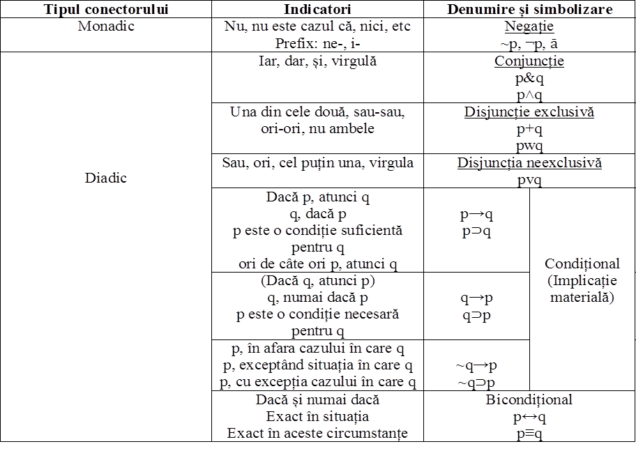

Slide 27
Simbolizarea argumentelor
Pasul 1: Identificarea concluziei
Indicatori ai concluziei: deci, așadar, decurge că, prin urmare, în concluzie, trebuie să conchidem că, etc.
Indicatori ai premiselor: pentru că, deoarece, dacă, avânt în vedere, etc.
Pasul 2: Identificarea propozițiilor atomice din argument și construirea unui dicționar.
! Atenție la evitarea repetițiilor!
Pasul 3: Identificarea operatorilor logici.
Pasul 4: Simbolizarea premiselor și concluziei.
Pasul 5: Simbolizarea întregului argument

Slide 28
Simbolizarea argumentelor (1)
Dacă Smith îl mituiește pe profesor, atunci va lua o notă de 10. Și dacă ia un 10, cei care ar putea să-i ofere un loc de muncă vor fi impresionați și-i vor face oferte. Dar lui Smith nu i se va face nicio ofertă. Așadar, Smith nu-l va mitui pe profesor.

Slide 29
(1)
A: Smith îl mituiește pe profesor.
B: Smith primește nota 10.
C: Ofertanții potențiali de locuri de muncă vor fi impresionați.
D: Ofertanții potențiali de locuri de muncă îi vor face ofertă lui Smith
A→B
B→(C&D)
~D
∴~A

Slide 30
Simbolizarea argumentelor (2)
Dacă logica este dificilă, atunci se vor înscrie puțini studenți la cursul de logică, exceptând situația în care astfel de cursuri sunt obligatorii. Dacă logica nu este dificilă, atunci cursurile de logică nu vor fi obligatorii. Așadar, dacă un student poate să aleagă dacă se înscrie sau nu la un curs de logică, atunci sau logica nu este dificilă, sau puțini studenți se înscriu la cursurile de logică.

Slide 31
(2)
A: Logica este dificilă.
B: Puțini studenți se înscriu la cursurile de logică.
C: Cursurile de logică sunt obligatorii.
A→(~C→B)
~A→~C
~C→(~AvB)

Slide 32
Simbolizarea argumentelor (3)
Dacă Dumnezeu există, nu va exista rău în lume, în afară de cazul în care Dumnezeu este nedrept, sau nu este omnipotent, sau nu este omniscient. Dar dacă Dumnezeu există, atunci El nu este nici una dintre acestea și există rău în lume. Așadar, trebuie să conchidem că Dumnezeu nu există.

Slide 33
(3)
A: Dumnezeu există.
B: Există rău în lume.
C: Dumnezeu este drept.
D: Dumnezeu este omnipotent.
E: Dumnezeu este omniscient.
A→{~[~Cv(~Dv~E)]→~B}
{A→[(C&D)&E]}&B
∴~A
A→{~[~Cv(~Dv~E)]→~B}
{A→[(~~C&~~D)&~~E]}&B
∴~A

Slide 34
Simbolizarea argumentelor (4)
Putem fi siguri că Jackson va fi de acord cu propunerea. Pentru că altfel, coaliția se va dezmembra și exact în aceste circumstanțe s-ar desfășura alegeri, dar acest caz din urmă poate fi cu siguranță eliminat.

Slide 35
(4)
A: Jackson va fi de acord cu propunerea.
B: Coaliția se va dezmembra.
C: Vor fi alegeri.
(~A→B)&(B↔C)
~C
∴A

Slide 36
Argumente
Q: Cum testăm validitatea argumentelor? Cum știm dacă un argument este valid?
Algoritm:
Identificăm premisele și concluzia.
Le descoperim forma logică (le formalizăm sau simbolizăm în limbajului logicii).
Construim următoarea propoziție:
(premisa1 & premisa 2 & ... & premisa n) -> concluzie
adică: conjuncția tuturor premiselor implică concluzia.
(4) Testăm dacă propoziția este tautologie.
(5) Dacă este tautologie, atunci argumentul este valid. Altfel, nu.
Tautologie. O propoziție P este tautologică ddacă este adevărată indiferent de interpretarea acesteia = dacă pe fiecare linie a tabelului de adevăr avem 1.

Slide 37
Negaţia
Negaţia inversează valoarea de adevăr a propoziţiei iniţiale.
2^{n} - unde n este numărul de litere-propoziţie.
p | ~p
T | ⊥
⊥ | T

Slide 38
Conjuncţia, Disjuncţia, Condiţionalul, Bicondiţionalul
p | q | p&q | pvq | p→q | p↔q
T | T | T | T | T | T
T | ⊥ | ⊥ | T | ⊥ | ⊥
⊥ | T | ⊥ | T | T | ⊥
⊥ | ⊥ | ⊥ | ⊥ | T | T

Slide 39
Negaţia inversează valorile de adevăr.
Conjuncţia este adevărată dacă şi numai dacă ambii conjuncţi sunt adevăraţi.
Disjuncţia este falsă dacă şi numai dacă ambii disjuncţi sunt falşi. În caz contrar este adevărată.
Condiţionalul este fals dacă şi numai dacă antecedentul este adevărat şi consecventul fals.
Bicondiţionalul este adevărat dacă şi numai dacă ambii săi membri au aceeaşi valoare de adevăr.

Slide 40
Clasificarea formulelor
Formule consistente |  | Formule inconsistente
Tautologii Legi logice | Formule contingente Formule realizabile | Contradicţii
Formule valide | Formule nevalide

Slide 41
Se poate mai simplu?
Q: Metoda este bună, dar ce se întâmplă dacă am premise cu foarte multe variabile propoziționale? Dacă N este numărul variabilelor propoziționale din care este compusă o propoziție, atunci voi avea 2^{N} linii în tabel. Mi-ar lua o veșnicie să verific așa ceva.
A: Ne putem folosi de rezultate deja demonstrate. Știm ce scheme de raționament garantează validitatea unui argument! Dacă un argument anume respectă schema (pattern-ul?), atunci sigur este valid!

Slide 42
Tipuri de argumente
Modus ponens
Forma logică:
Premisa 1: A -> B
Premisa 2: A
Concluzie: B
Exemplu:
Dacă președintele dorește să-și respecte programul electoral, atunci va discuta cu primul ministru. Președintele a declarat aseară că dorește să-și respecte programul electoral. În concluzie, ar trebui să ne așteptăm la o discuție cu primul ministru.

Slide 43
Tipuri de argumente
Modus tollens
Forma logică:
Premisa 1: A -> B
Premisa 2: non-B
Concluzie: non-A
Exemplu:
Dacă Superman este ființă umană, atunci are ADN uman. Superman nu are ADN uman, deci Superman nu este ființă umană.

Slide 44
Tipuri de argumente
Silogismul disjunctiv
Forma logică:
Premisa 1: A sau B
Premisa 2: non-B
Concluzie: A
Premisa 1: A sau B
Premisa 2: non-A
Concluzia: B
Exemplu:
“Legalizarea drogurilor ușoare va duce ori la creșterea ori la scăderea pieței negre. Economiștii consideră că piața neagră nu are cum să crească drept urmare a legalizării drogurilor ușoare. În concluzie, piața neagră se va diminua”
“Ori iei examenul pentru că ai învățat, ori îl iei pentru că ai avut noroc. E clar că nu ai învățat, deci ai avut noroc.”

Slide 45
Tipuri de argumente
Dilema:
Forma logică:
Premisa 1: A sau B
Premisa 2: A -> C
Premisa 3: B -> C
Concluzie: C
Exemplu:
Este util să înveți să gândești critic. Unii oameni fac cercetare, alții lucrează în firme. Dacă eși cercetător, va trebui să fii capabil să îți argumentezi punctul de vedere (în cadrul lucrărilor pe care le vei scrie), deci trebuie să înveți să gândești critic. Dacă lucrezi într-o firmă, va trebui să fii capabil să îți susții punctul de vedere cu argumente (spre exemplu în cadrul ședințelor), deci trebuie să înveți să gândești critic.

Slide 46
Tipuri de argumente
Dilema:
Forma logică:
Premisa 1: A sau B
Premisa 2: A -> C
Premisa 3: B -> C
Concluzie: C
Exemplu:
„Poți învăța sau poți avea restanță. Dacă înveți, vei avea o vară liniștită. Dacă ai restanță, vei avea o vară liniștită (pentru că oricum nu îți pasă). Prin urmare, vei avea o vară liniștită.”

Slide 47
Tipuri de argumente
Dilema constructivă
Forma logică:
Premisa 1: A sau B
Premisa 2: A -> C
Premisa 3: B -> D
Concluzie: C sau D
Exemplu:
Președintele ori a spus adevărul, ori a mințit. Dacă a spus adevărul, este nebun. Dacă a mințit, atunci este rău. Deci, președintele este ori rău, ori nebun.

Slide 48
Tipuri de argumente
Dilema constructivă
Forma logică:
Premisa 1: A sau B
Premisa 2: A -> C
Premisa 3: B -> D
Concluzie: C sau D
Exemplu:
Președintele este ori nebun, ori rău. De ce? Cineva poate ori să spună adevărul, ori să mintă. Dar să spui lucrurilor pe nume, în felul acesta, înseamnă să fii nebun. Dar, în cazul în care ne-a mințit, este în mod clar o persoana rea.

Slide 49
Tipuri de argumente
Reducerea la absurd
Forma logica:
Premisa 1: A -> B
Premisa 2: B = fals
Concluzia: A = fals
Exemplu:
Este dreptul la viață absolut (nu trebuie încălcat în absolut niciun caz)?
A minți este întotdeauna ceva imoral?

Slide 50
To do
Alegeți un serial/film/roman favorit și încercați să identificați minim trei argumente. Delimitați premisele de concluzie.

